Slide 1
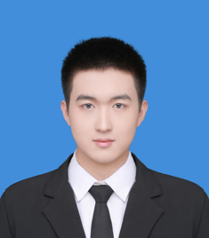
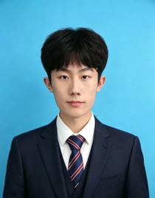
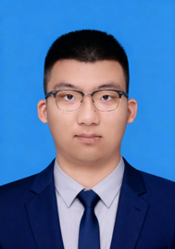
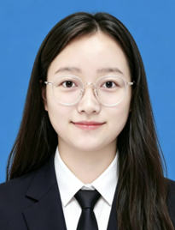
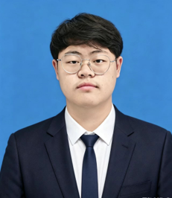
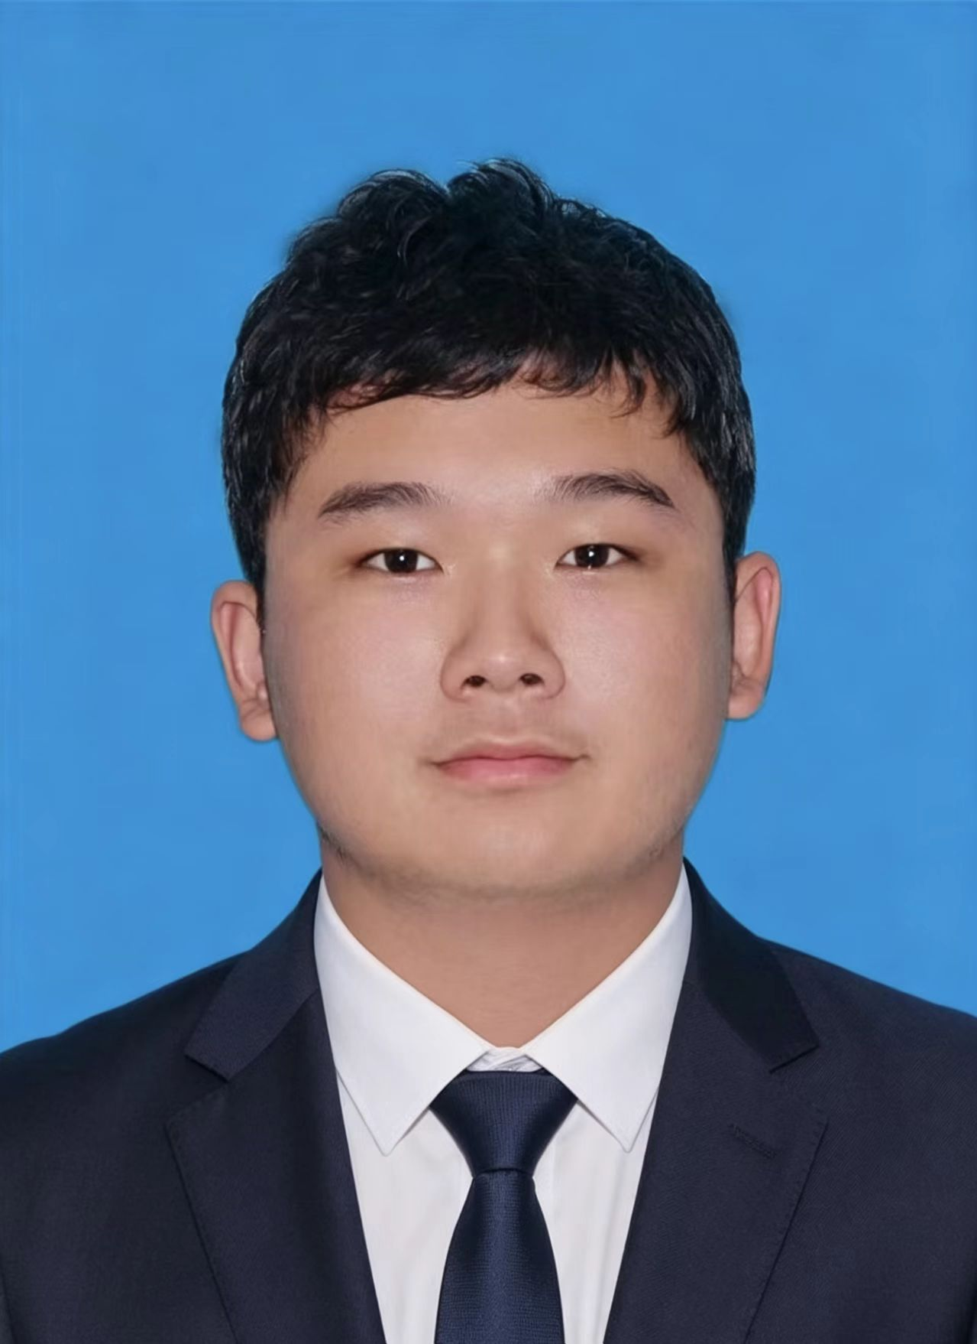
工程创新 · 第七周小型设计挑战
团队介绍：工程创新第二小组
智建2503班 · 简易投石机设计与制作
陈羿霏
任厚谕
我们围绕第七周小型设计挑战，选择“投石机”作为主要设计方向。
PPT 制作
风险统计表整理
提供设计思路
发现并纠正问题
罗瑞
柴宁宁
作品制作
实验演示与材料筹备
材料提供
制作协助与后续改正
目标：在有限材料和时间内，完成一个能够投射、便于演示、可持续改进的工程作品。
陈邵泽
薛俨凇
数学模型分析
可行性计算
作品制作
实验演示和材料寻找
分工清晰 · 协作制作 · 实验改进
01

Slide 2
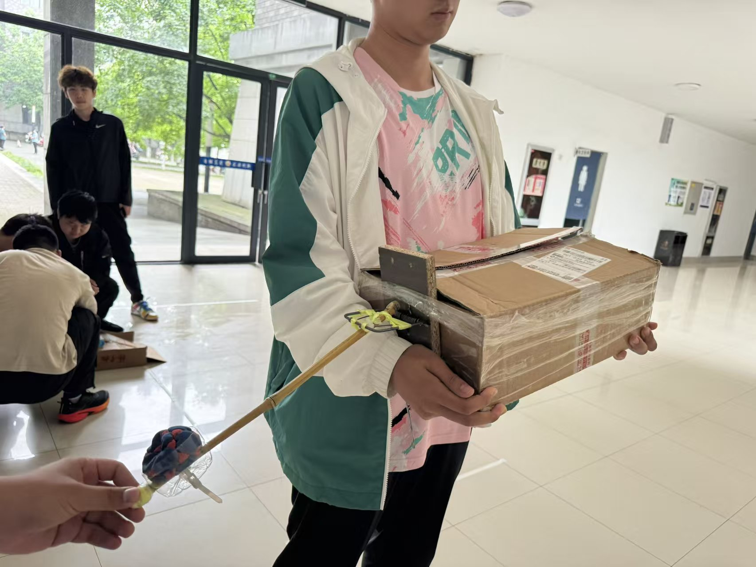
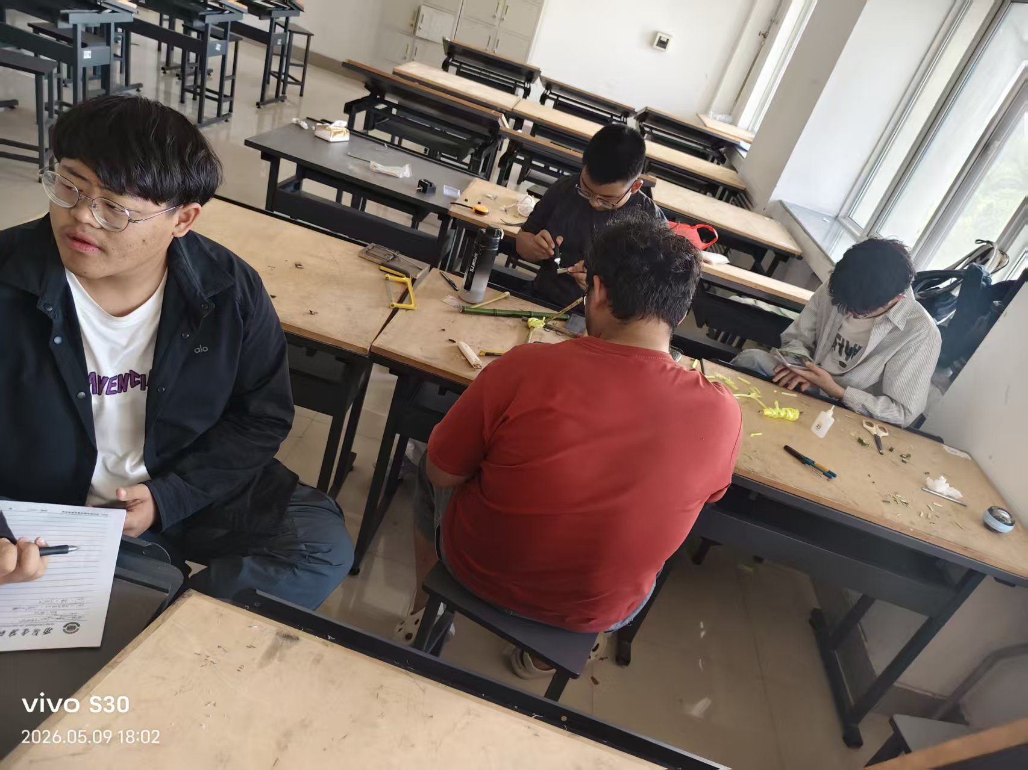
工程创新 · 第七周小型设计挑战
设计挑战、方案与策略
把“做得出来”作为起点，再用实验反馈持续改进
核心挑战
在有限材料和有限时间内，让结构完成投射动作，并尽可能提升稳定性、投射距离和实际可操作性。
主体材料选择竹子：轻、韧、易加工。
使用课本/纸箱作为配重，通过重力带动力臂运动。
方案不追求复杂结构，而强调低成本和可演示。
整体方案：配重与投射臂
制作过程
01
02
03
04
05
废物利用
材料分析
灵活配重
边做边改
团队讨论
设计取向
先搭出基本功能，再根据演示效果调整力臂长度、连接方式和配重。
竹子、胶带、课本等生活材料降低成本。
竹子较轻、韧性好，适合作为主体杆件。
课本/纸箱配重便于根据效果调整重量。
围绕力臂、角度和连接稳定性持续修正。
不同分工成员共同参与方案完善。
关键词：竹子主体 · 课本配重 · 低成本材料 · 实验迭代
02

Slide 3
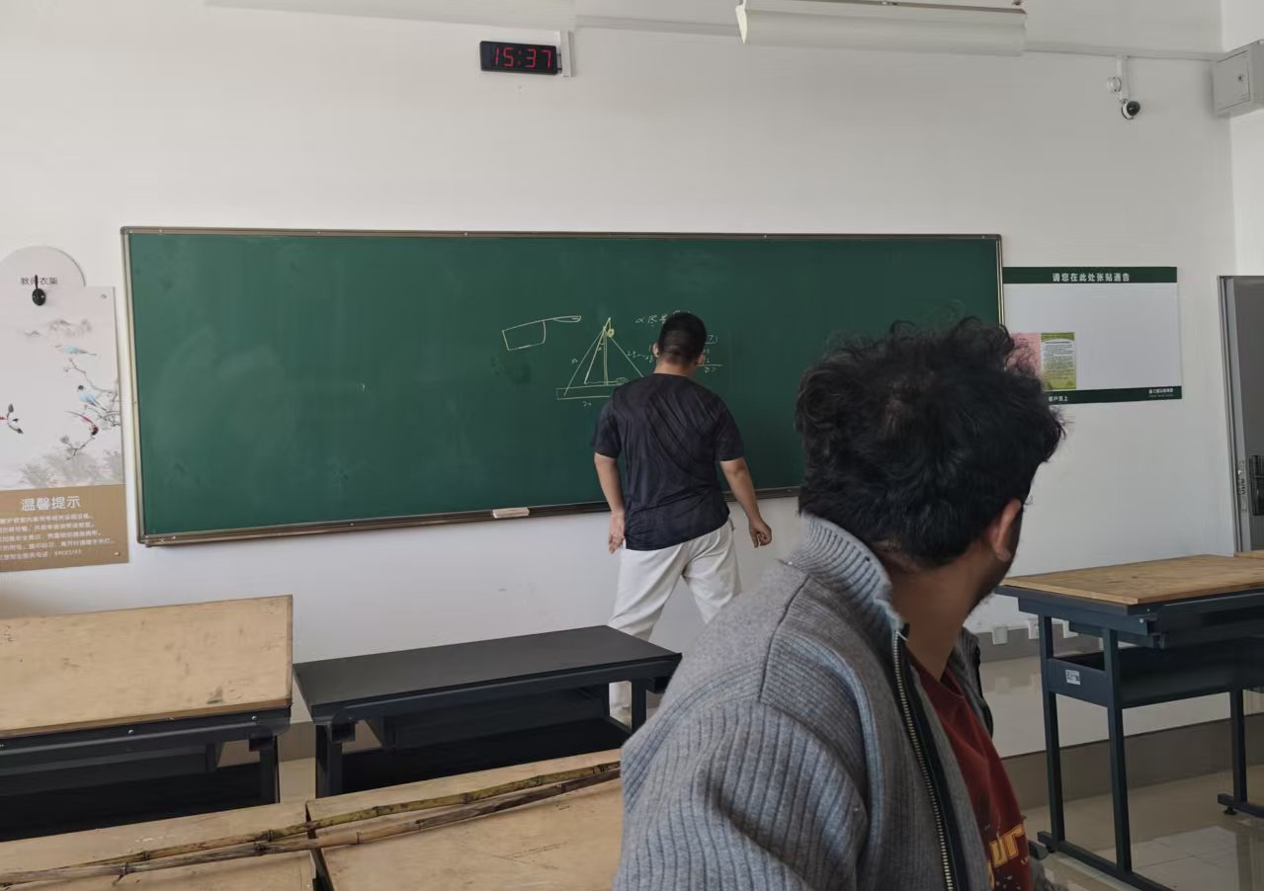
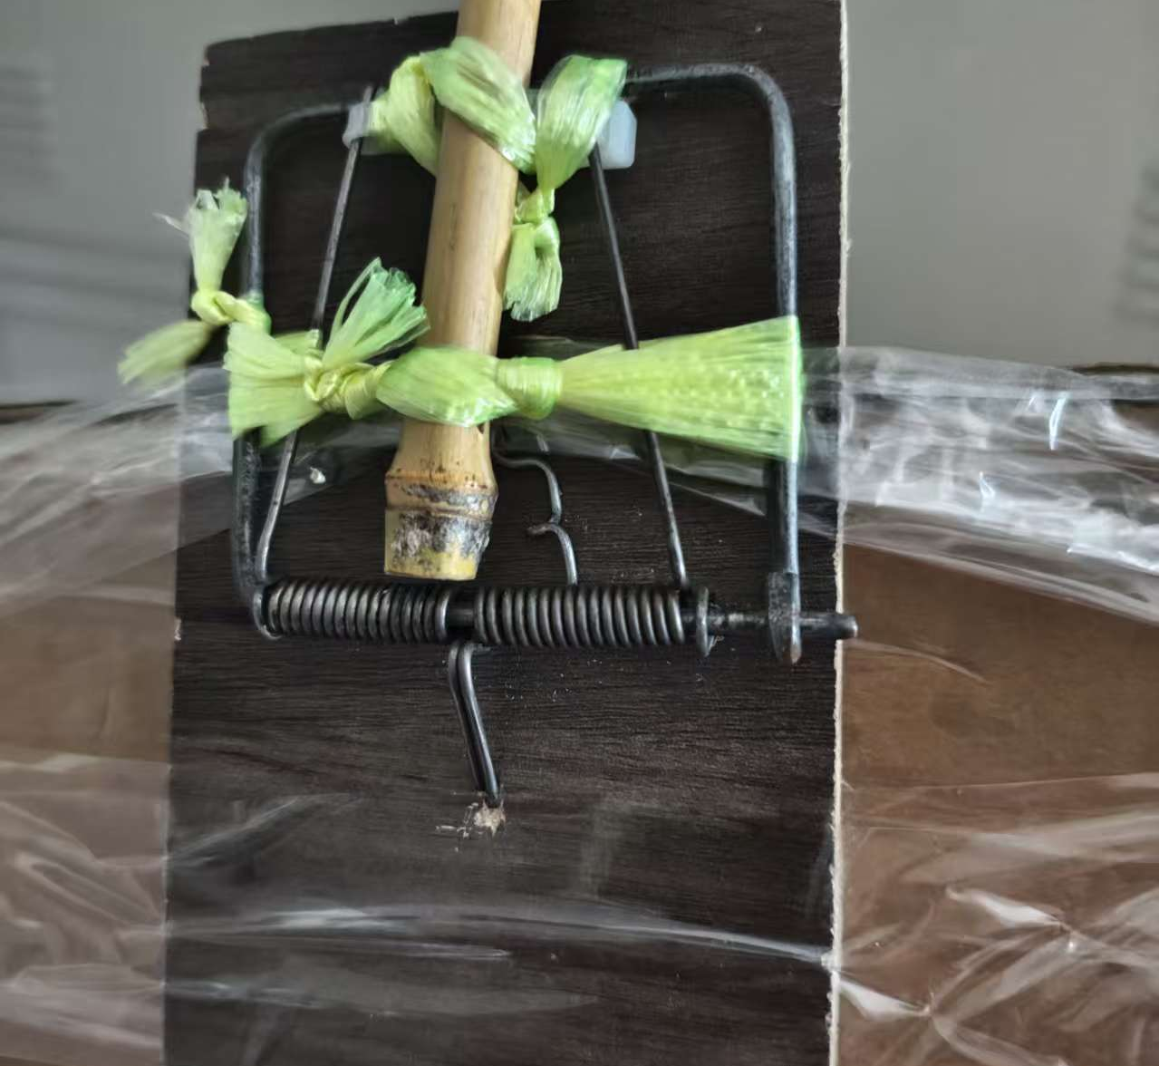
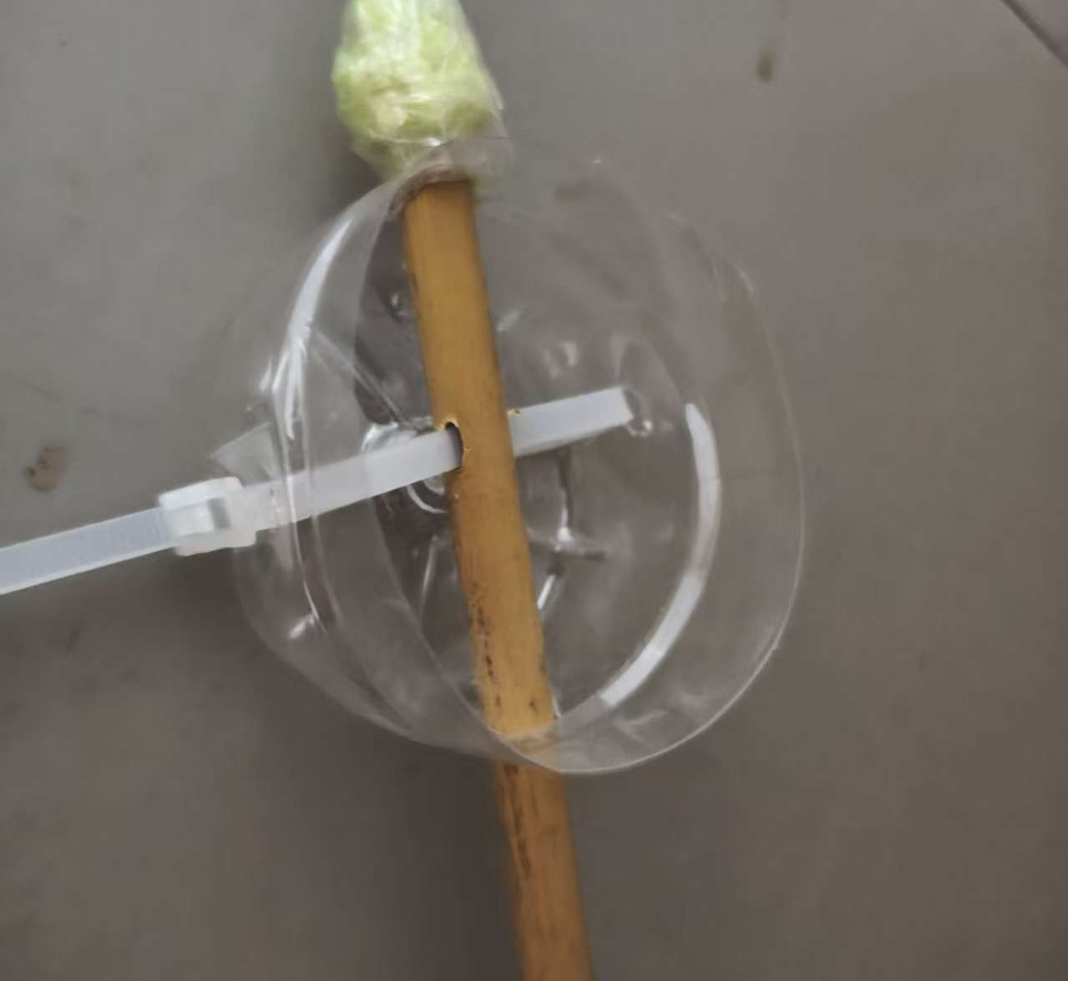
工程创新 · 第七周小型设计挑战
演示表现与评价
装置完成基本搭建，也暴露出结构与操作层面的改进点
主要问题
力臂过长；初始角度考虑不够充分；下方预留空间不足，需要人工辅助；碗与杆几乎平行；部分连接处固定不够稳定。
黑板建模与演示分析
连接/转轴细节
投射碗固定细节
评价维度
新颖性
有效性
优雅性
独创性
创造性
常见材料做投石机，生活化特点明显。
能体现基本原理，但投射效果仍需提升。
思路直接，结构细节和美观度需加强。
结合材料条件做了自己的设计调整。
能在实际条件下持续尝试和修正。
03

Slide 4
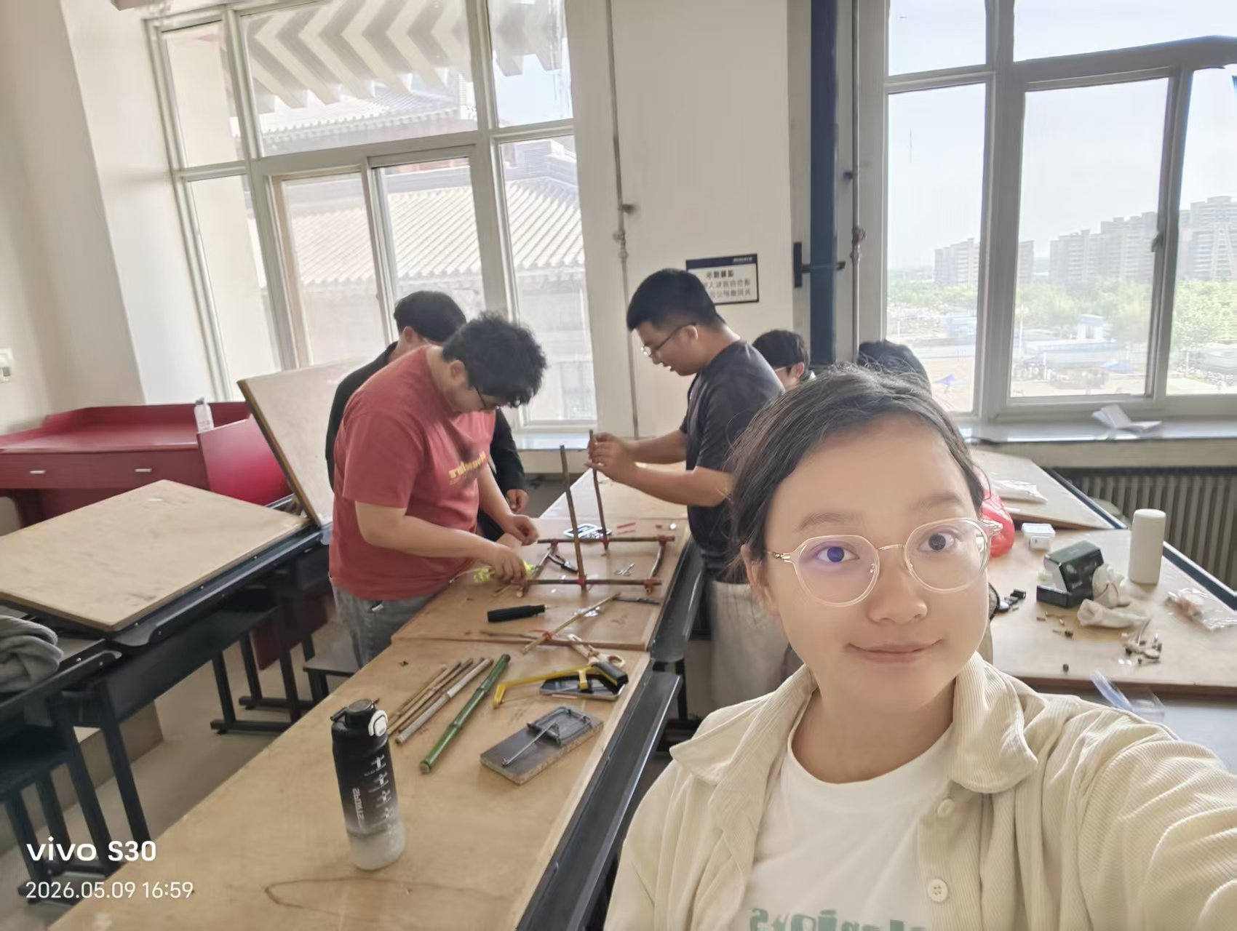
工程创新 · 第七周小型设计挑战
团队合作：做得好的地方
清晰分工让任务能推进，现场讨论让方案能继续变好
材料准备与小组协作
小组协作制作
分工明确
PPT、材料、制作、演示、模型分析和方案修改都有对应负责人。
讨论积极
围绕结构、材料选择、配重方式和演示效果多次交流。
协作落地
材料准备、现场制作和实验演示能互相配合推进。
及时修正
发现问题后能够提出看法，并一起寻找改进办法。
04

Slide 5
工程创新 · 第七周小型设计挑战
团队合作：还需要改进的地方
把问题变成下一轮设计输入，作品才会更可靠
前期设计
需要提前考虑力臂长度、杆件角度、下方操作空间和投射碗角度，减少后期被动调整。
模型分析与调整
连接/转轴细节
投射碗固定细节
模型与现实
结构加固
持续测试
数学模型不能停留在理想状态，需要通过更多实验验证，让计算结果和实际制作互相校正。
连接处固定不稳定会影响整体强度，后续应优化绑扎、支撑和转轴固定方式。
每次调整都应记录效果，比较投射距离、稳定性和操作难度，形成更明确的改进依据。
本次收获：工程设计不是只有创意就够了，方案必须经过制作、测试和改进，才能真正变得可靠。
05

Slide 6
谢谢大家
2026
第二小组汇报结束

